Slide 1



Trò Chơi ‘’ Đua xe ’’
1
2
3

Slide 2







4
3
2
1
4
3
2
1
4
3
2
1

Slide 3





Điền Câu hỏi tại đây 1
A
Đáp án đúng ở đây
B
Đáp Án Sai
C
Đáp Án Sai
D
Đáp Án Sai

Slide 4
Điền Câu hỏi tại đây2
A
Đáp Án Sai
B
Đáp án đúng ở đây
C
Đáp Án Sai
D
Đáp Án Sai

Slide 5
Điền Câu hỏi tại đây3
A
Đáp Án Sai
B
Đáp Án Sai
C
Đáp Án Sai
D
Đáp án đúng ở đây

Slide 6
Điền Câu hỏi tại đây 4
A
Đáp Án Sai
B
Đáp Án Sai
C
Đáp Án Sai
D
Đáp án đúng ở đây

Slide 7
Điền Câu hỏi tại đây 1
A
Đáp Án Sai
B
Đáp Án Sai
C
Đáp Án Sai
D
Đáp án đúng ở đây

Slide 8
Điền Câu hỏi tại đây 2
A
Đáp Án Sai
B
Đáp Án Sai
C
Đáp án đúng ở đây
D
Đáp Án Sai

Slide 9
Điền Câu hỏi tại đây 3
A
Đáp án đúng ở đây
B
Đáp Án Sai
C
Đáp Án Sai
D
Đáp Án Sai

Slide 10
Điền Câu hỏi tại đây 4
A
Đáp án đúng ở đây
B
Đáp Án Sai
C
Đáp Án Sai
D
Đáp Án Sai

Slide 11
Điền Câu hỏi tại đây 1
A
Đáp Án Sai
B
Đáp Án Sai
C
Đáp Án Sai
D
Đáp án đúng ở đây

Slide 12
Điền Câu hỏi tại đây 2
A
Đáp Án Sai
B
Đáp Án Sai
C
Đáp án đúng ở đây
D
Đáp Án Sai

Slide 13
Điền Câu hỏi tại đây 3
A
Đáp Án Sai
B
Đáp án đúng ở đây
C
Đáp Án Sai
D
Đáp Án Sai

Slide 14
Điền Câu hỏi tại đây 4
A
Đáp án đúng ở đây
B
Đáp Án Sai
C
Đáp Án Sai
D
Đáp Án Sai

Slide 15
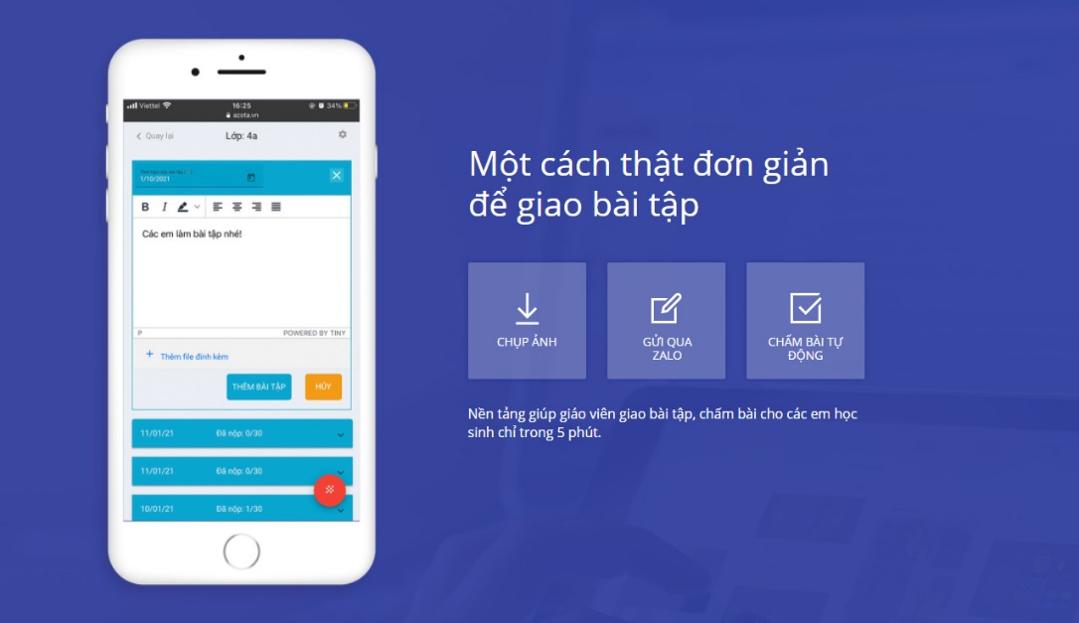
gioithieu.azota.vn

